Slide 1
Programação 1
Aula 2
Valeri Skliarov, Prof. Catedrático
Email: skl@ua.pt
URL: http://sweet.ua.pt/skl/
Departamento de Eletrónica, Telecomunicações e Informática
Universidade de Aveiro
http://elearning.ua.pt/

Slide 2
Revisão da aula anterior

Slide 3
Pontos importantes
import java.util.*;
Importar a biblioteca de classes (Scanner)
Scanner sc = new Scanner(System.in);
Criar um objeto novo do tipo Scanner
Função nextInt do objeto do tipo Scanner
a = sc.nextInt();
Utilizar o objeto do tipo Scanner

Slide 4

Exemplo 1:
import java.util.*;
public class Nome {
public static void main(String[] args) {
Scanner objeto = new Scanner(System.in);
int inteiro;
double real;
System.out.print("Inteiro:");
inteiro = objeto.nextInt();
System.out.print("Real:");
real = objeto.nextDouble();
System.out.println("inteiro é " + inteiro + "; real é " + real);
System.out.printf("inteiro é %d; real é %f\n",inteiro,real);
objeto.close();
}
}
1. Importar Scanner
2. Criar objeto
3. Usar objeto
4. Fechar objeto

Slide 5
Exemplo 2:
import java.util.*;
public class Nome {
static Scanner objeto = new Scanner(System.in);
public static void main(String[] args) {
int inteiro;
double real_v;
System.out.print("Inteiro:");
inteiro = objeto.nextInt();
System.out.print("Real:");
real_v = objeto.nextDouble();
System.out.println("inteiro é " + inteiro + "; real é " + real_v);
System.out.printf("inteiro é %d; real é %f\n",inteiro,real)_v;
}
}
Agora o objeto deve ser estático
1. Importar Scanner
2. Criar objeto
3. Usar objeto

Slide 6
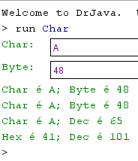
Exemplo 3:
import java.util.*;
public class Nome {
static Scanner objeto = new Scanner(System.in);
public static void main(String[] args) {
char ch;
byte by;
System.out.print("Char: ");
ch = objeto.nextLine().charAt(0);
System.out.print("Byte: ");
by = (byte)objeto.nextInt();
System.out.println("Char é " + ch + "; Byte é " + by);
System.out.printf("Char é %c; Byte é %d\n",ch,by);
System.out.printf("Char é %c; Dec é %d\n",ch,(int)ch);
System.out.printf("Hex é %h; Dec é %o\n",(int)ch,(int)ch);
}
}
Agora o objeto deve ser estático
1. Importar Scanner
2. Criar objeto
3. Usar objeto
Octal

Slide 7
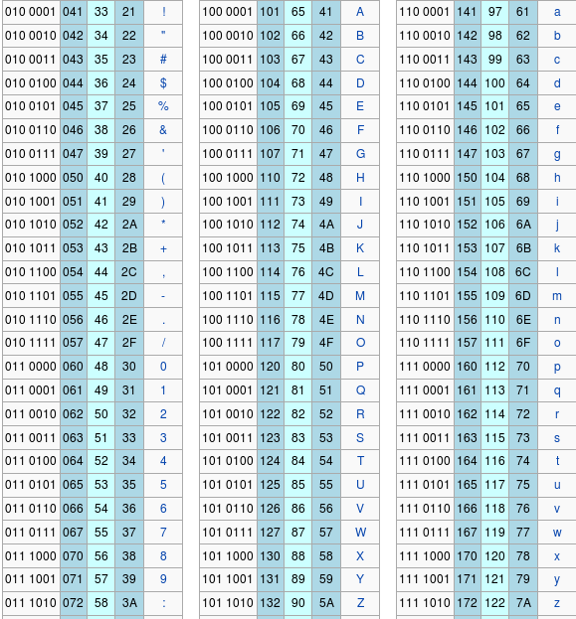
Código ASCII
Código octal
Código decimal
Código hexadecimal
Código binário

Slide 8

Exemplo 3:
import java.util.*;
public class Nome {
static Scanner objeto = new Scanner(System.in);
public static void main(String[] args) {
char ch;
byte by;
System.out.print("Char: ");
ch = objeto.nextLine().charAt(0);
System.out.print("Byte: ");
by = (byte)objeto.nextInt();
System.out.println("Char e " + ch + "; Byte e " + by);
System.out.printf("Char e %c; Byte e %d\n",ch,by);
System.out.printf("Char e %c; Dec e %d\n",ch,(int)ch);
System.out.printf("Hex e %h; Oct e %o\n",(int)ch,(int)ch);
}
}
Agora o objeto deve ser estático
1. Importar Scanner
2. Criar objeto
3. Usar objeto

Slide 9
Exemplo 4:
import java.util.*;
public class Nome {
static Scanner objeto = new Scanner(System.in);
public static void main(String[] args) {
int inteiro;
double real;
System.out.print("Inteiro:");
inteiro = objeto.nextInt();
real = Ler_real();
System.out.println("inteiro é " + inteiro + "; real é " + real);
System.out.printf("inteiro é %d; real é %f\n",inteiro,real);
}
public static double Ler_real()
{
double real;
System.out.print("Real:");
real = objeto.nextDouble();
return real;
}
}
Ok

Slide 10
Exemplo 5:
import java.util.*;
public class Nome {
public static void main(String[] args) {
Scanner objeto = new Scanner(System.in);
int inteiro;
double real;
System.out.print("Inteiro:");
inteiro = objeto.nextInt();
real = Ler_real();
System.out.println("inteiro é " + inteiro + "; real é " + real);
System.out.printf("inteiro é %d; real é %f\n",inteiro,real);
}
public static double Ler_real()
{
double real;
System.out.print("Real:");
real = objeto.nextDouble();
return real;
}
}
Erro

Slide 11
Exemplo 6:
import java.util.*;
public class Nome {
public static void main(String[] args) {
Scanner objeto = new Scanner(System.in);
int inteiro;
double real;
System.out.print("Inteiro:");
inteiro = objeto.nextInt();
real = Ler_real();
System.out.println("inteiro é " + inteiro + "; real é " + real);
System.out.printf("inteiro é %d; real é %f\n",inteiro,real);
objeto.close(); }
public static double Ler_real()
{
Scanner objeto = new Scanner(System.in);
double real;
System.out.print("Real:");
real = objeto.nextDouble(); objeto.close();
return real;
}
}
Ok

Slide 12
Entrada de dados
maiúsculas
Scanner objeto_do_Scanner = new Scanner(System.in);
int inteiro;
inteiro = objeto_do_Scanner.nextInt();
double real;
real = objeto_do_Scanner.nextDouble();
maiúsculas

Slide 13
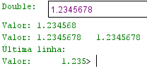

Saída de dados
double f; // Variáveis de entrada
// Ler dados
System.out.print("Double: ");
f = sc.nextDouble();
System.out.printf("Valor: %f",f);
System.out.println("\nValor: "+f+" "+f);
System.out.print(“Última linha: ");
System.out.printf("\nValor: %10.3f",f);
3
10
public class saida_de_dados {
public static void main (String args[]) {
int a=3,b=4;
System.out.printf("boolean: %b %b\n",a==b,a!=b);
System.out.printf("char: %c %5c\n",a+0x30,b+0x30);
System.out.printf("char:%2c%4c\n",a+0x30+1,b+0x30+1);
System.out.printf("char:%2x%4x\n",a+0x30+1,b+0x30+1);
}
}

Slide 14
Código ASCII
Código octal
Código decimal
Código hexadecimal
Código binário

Slide 15
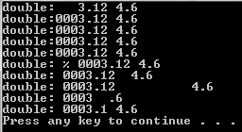
Saída de dados formatada
public class saida_de_dados {
public static void main (String args[]) {
double a=3.123,b=4.5678;
System.out.printf("double:%7.2f%4.1f\n",a,b);
System.out.printf("double:%07.2f%4.1f\n",a,b);
System.out.printf("double:%07"+".2f%4.1f\n",a,b);
System.out.printf("double:%07"+
".2f%4.1f\n",a,b);
System.out.printf("double:%07.2f%4.1f\n",a,
b);
System.out.printf("double: %% %07.2f%4.1f\n",a,b);
System.out.printf("double: %07.2f\t%4.1f\n",a,b);
System.out.printf("double: %07.2f\t\t%4.1f\n",a,b);
System.out.printf("double: %07.2f\b\b\b%4.1f\b\b\b \n",a,b);
System.out.printf("double: %07.2f\b%4.1f\n",a,b);
}
}
1
2
3
4
5
6
7
8
9
10
1
2
3
4
5
6
7
8
9
10
double: %07.2f ⇓
double: 0003.12
double: %07.2f\b\b\b ⇓
double: 0003.12
double: %07.2f\b\b\b%4.1f ⇓
double: 0003 4.6
double: %07.2f\b\b\b%4.1f\b\b\b ⇓
double: 0003 4.6
double: %07.2f\b\b\b%4.1f\b\b\b ⇓
double: 0003 .6
back space (\b)
Mover cursor uma posição para trás

Slide 16
Identificadores
Identificadores – nomes utilizados para designar todos os objetos existentes num programa. Devem começar por uma letra ou por símbolo ‘_’ e só podem conter letras, números e símbolo ‘_’ (ex. nome, idade, i, j, cont_1, dia_mes, _km, res, nome1, n1_and_n3, a_____123_____b,t_, …).
Exemplos errados: 3i, 1__nome,22, meu nome, o maior
Espaço não pode ser usado

Slide 17
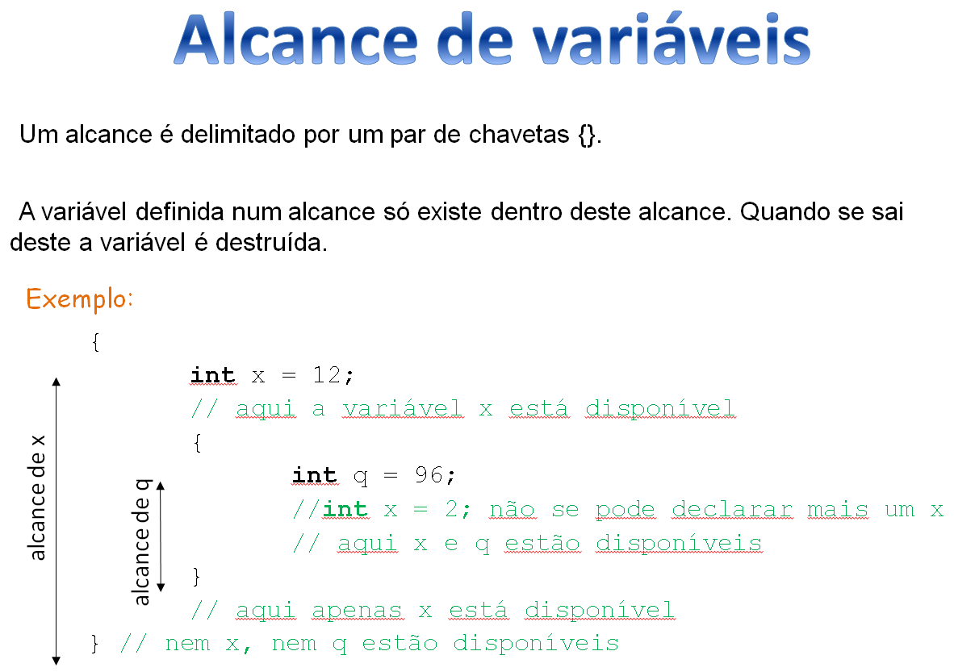

Slide 18
Alguns conceitos essenciais…
classe
Tipo de dados boolean (ou Boolean)– podem assumir valores true e false (verdadeiro e falso).
Operadores relacionais: <, <=, >, >=, ==, !=
Operadores lógicos: !, ||, &&
Exemplos:
boolean cond1, cond2, cond3, cond4, cond5;
cond1 = 3 > 0; // cond1 fica com true
cond2 = 5 != 5; // cond2 fica com false
cond3 = cond1 || cond2; // true || false cond3 // fica com true
cond4 = cond1 && cond2; // true && false cond4 // fica com false
cond5 = !cond4; // !false cond5 fica com true

Slide 19
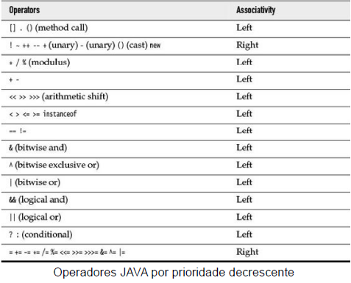
Operadores - prioridades

Slide 20
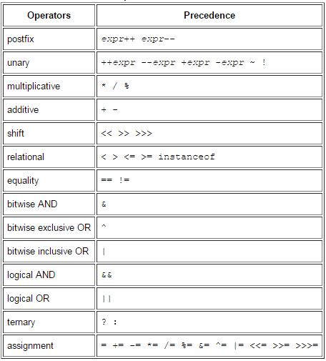
Operadores - prioridade
A ordem de execução de operadores numa expressão complexa rege-se pelas regras de precedência.
int a = 5;
int b = -5;
int c = ++a&b>>>30;
Para alterar a ordem e/ou clarificar as expressões complexas sugere-se que usem parênteses.
c = (++a) & (b>>>30);

Slide 21
Operadores - prioridade
A ordem de execução de operadores numa expressão complexa rege-se pelas regras de precedência.
int a = 5;
int b = 5;
int c = ++a&b>>1;
Para alterar a ordem e/ou clarificar as expressões complexas sugere-se que usem parênteses.
c = (++a) & (b>>1);

Slide 22


Exemplos:
public class if5 {
public static void main(String[] args) {
boolean A=true,B=false,C=false;
System.out.println((A&B) == (A&C));
System.out.println(A&B == A&C);
}
}
public class if5 {
public static void main(String[] args) {
boolean A=true,B=false,C=false;
System.out.println(A == B == C);
System.out.println(A == B && B == C);
System.out.println((A == B) && (B == C));
}
}

Slide 23
Instrução de decisão if
if (expressão) instrução;
a expressão é avaliada;
tem que ser uma expressão cujo resultado seja do tipo booleano;
se verdadeira, é executada a instrução;
se falsa, o programa continua na linha seguinte;
exemplo:
int x;
System.out.print("Um valor inteiro:");
x = sc.nextInt();
if( x < 0) x = -x;
System.out.println("O valor absoluto é " + x);

Slide 24
Instrução de decisão if
if (expressão) { bloco1; }
else { bloco2; }
a expressão é avaliada;
se verdadeira, é executado o bloco1;
se falsa, é executado o bloco2;
se um bloco contiver mais de uma instrução, deve levar chavetas.
Exemplo:
if (item1 >= item2)
System.out.println("primeiro é maior ou igual a segundo");
else
System.out.println("segundo é o maior");

Slide 25

import java.util.*;
public class Igualdade
{
public static void main (String args[])
{ Scanner sc = new Scanner(System.in);
int A, B;
boolean a, b;
A = sc.nextInt(); B = sc.nextInt();
if (A == B)
System.out.println("A = B");
else
System.out.println("A != B");
if (A != B)
System.out.println("A != B");
else
System.out.println("A = B");
System.out.println(A == B ? "A = B" : "A != B");
}
}

Slide 26
Exercício com instrução if
Verificar a paridade dum número inteiro.
Scanner sc = new Scanner(System.in);
int number = sc.nextInt();
if (number % 2 == 0)
System.out.println("O número é par");
else
System.out.println("O número é ímpar");
sc.close();

Slide 27
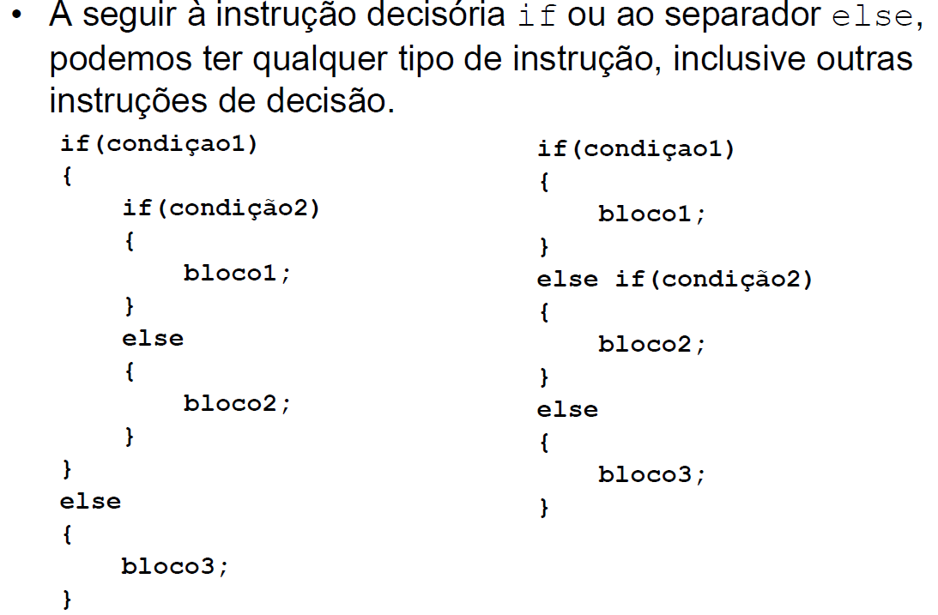
Instrução de decisão if

Slide 28
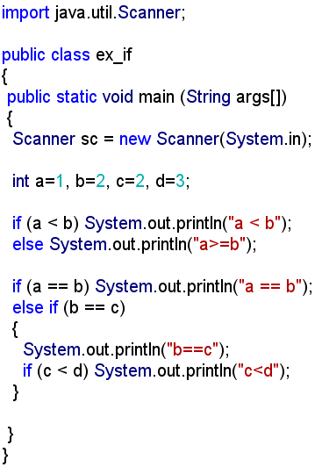
*;
Sim
a < b
Não
System.out.println(“a<b")
System.out.println(“a>=b")
Sim
a==b
Não
System.out.println(“a==b")
Sim
b==c
System.out.println(“b==c")
Sim
Não
Não
c < d
System.out.println("c<d")

Slide 29
Instrução de decisão múltipla switch
Algumas situações de decisão encadeadas com a instrução if podem ser resolvidas através da instrução de decisão múltipla switch.
A expressão deve ser do tipo enumerado (número inteiro ou carater no caso dos tipos primitivos de JAVA – byte, short, int ou char).
As constantes que constituem a lista de alternativas são do mesmo tipo da expressão.
Primeiro é calculada a expressão e depois o seu valor é pesquisado na lista de alternativas existentes em cada case, pela ordem com que são especificados.
Se a pesquisa for bem sucedida, o bloco de código correspondente é executado.
Caso não exista na lista e se o default existir, o bloco de código correspondente é executado.
A execução do switch só termina com o aparecimento da instrução break.
switch (expressão)
{
case valor1:
bloco1;
break;
case valor2:
bloco2;
break;
default:
bloco3;
}

Slide 30
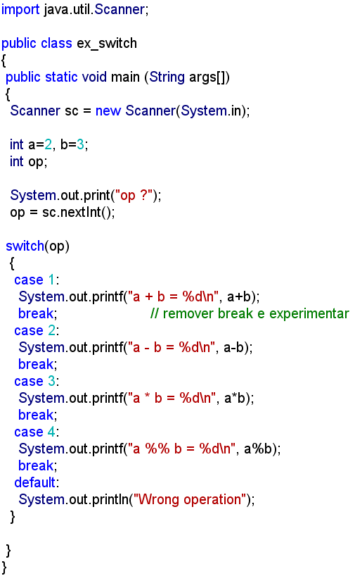

Exemplo 1:
*;
op
1
2
3
4
default

Slide 31

Exemplo 2:
import java.util.*;
public class ex_switch_char
{
public static void main (String args[])
{
Scanner sc = new Scanner(System.in);
int a=2, b=3; char op;
System.out.print("op ?");
op = sc.nextLine().charAt(0);
switch(op)
{ case '+':
System.out.printf("a + b = %d\n", a+b);
break;
case '-':
System.out.printf("a - b = %d\n", a-b);
break;
case '*':
System.out.printf("a * b = %d\n", a*b);
break;
case '%':
System.out.printf("a %% b = %d\n", a%b);
break;
default: System.out.println("Operação errada");
}
}
}
op
+
-
*
%
default

Slide 32
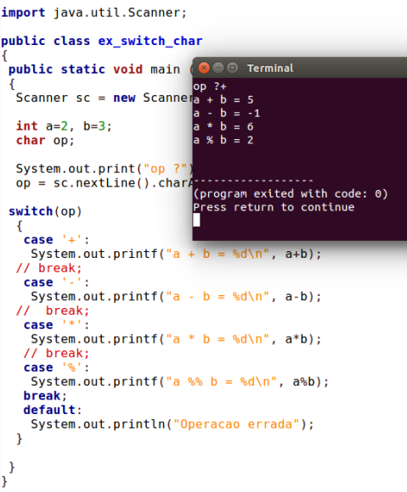
*;
Switch sem break

Slide 33
Exercício com instrução switch
Determinar se uma letra é vogal.
public class Vogais
{
public static void main(String[] args) {
Scanner ler = new Scanner(System.in);
char letra;
System.out.println("Introduza uma letra:");
letra = ler.nextLine().charAt(0);
switch (letra) {
case 'a':
case 'e':
case 'i':
case 'o':
case 'u':
System.out.printf("Vogal %c\n", letra);
break;
default:
System.out.printf("Nao e vogal. O codigo do %c = %d\n", letra,(byte)letra);
}
}
}

Slide 34
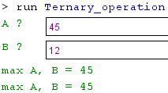
Operação ternária
import java.util.*;
public class Ternary_operation
{ public static void main(String args[])
{
int A,B;
Scanner read = new Scanner(System.in);
System.out.print("A ? ");
A = read.nextInt();
System.out.print("B ? ");
B = read.nextInt();
System.out.print("max A, B = ");
System.out.println(A > B ? A : B);
int C = A > B ? A : B;
System.out.println("max A, B = " + C);
}
}

Slide 35
Conclusão
Escolha do próprio modelo de computação é muito importante !!!
Primeiro pensar depois escrever o código do programa !!!
Tentar descrever o algoritmo com um fluxograma !!!
Pensar sobre entrada, saída e formatação de entrada e saída !!!
Não esquecer inserir a linha import java.util.*; no início !!!
Não esquecer sobre a linha Scanner sc = new Scanner(System.in);
se necessário entrar os dados relevantes !!!
Use corretamente maiúsculas e minúsculas em nomes predefinidos

